Slide 1

第19章 ホモ・サピエンスの興隆
地球の資源を利用した惑星支配
エチオピアで出土した16万年前の成人男性の頭蓋骨．現在の人類と同じ種

Slide 2
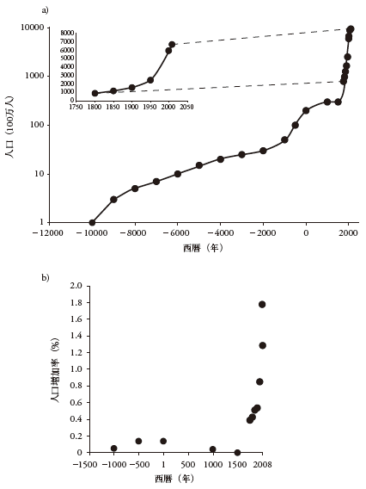
人口増加
160,000年前，私たちと同じ脳容量を持つホモ・サピエンスが，エチオピアに住んでいた．しかし，125,000年前の間氷期には農耕が始まらなかった
それから100,000年後，現在の間氷期が訪れたとき，人類の文明と惑星支配が始まった．その顕著な指標は人口増加
  初めてひとつの種が惑星の生態系すべてを支配した
全世界の人口の時間変化．縦軸は対数．グラフの直線部分は，一定の「倍加時間」を持つ対数増殖期を示す
過去3,500年の人口増加率の時間変化．人口の増加率も時間とともに増加した
Notes:
図19―1：（a）全世界の人口の時間変化．縦軸は対数であることに注意．グラフの直線部分は，一定の「倍加時間」を持つ対数増殖期を表す．グラフの拡大部は，1800～2010 年の対数増殖期を均等目盛で示している．
（b）過去3,500 年の人口増加率の時間変化．全人口だけではなく，人口の増加率も時間とともに増加した．（Data from U.S. Census Bureau）．

Slide 3
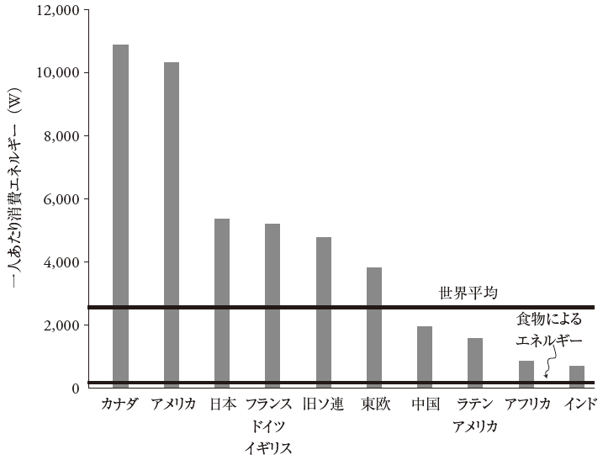
人類のエネルギー革命
人類文明の原動力はエネルギーの利用
炭素エネルギーの利用は，人類にエネルギー供給のばく大な余剰を与えた
  人間は，2,300ワットを消費する
  食物が供給するエネルギーは，わずか100ワット
人類のエネルギー革命．エネルギー消費量が20〜100倍にも増大
  これが惑星システムを一変させた
Notes:
図19―2：各国の一人あたりの消費エネルギー．2,300 ワットの横線は，全世界の一人あたり平均消費エネルギーを示す．100 ワットの横線は，私たちが食物から得る平均エネルギーを示す．人間以外の動物は，食物によるエネルギーに制限されている．（Data from International Energy Agency, Key World Energy Statistics, 2009）

Slide 4
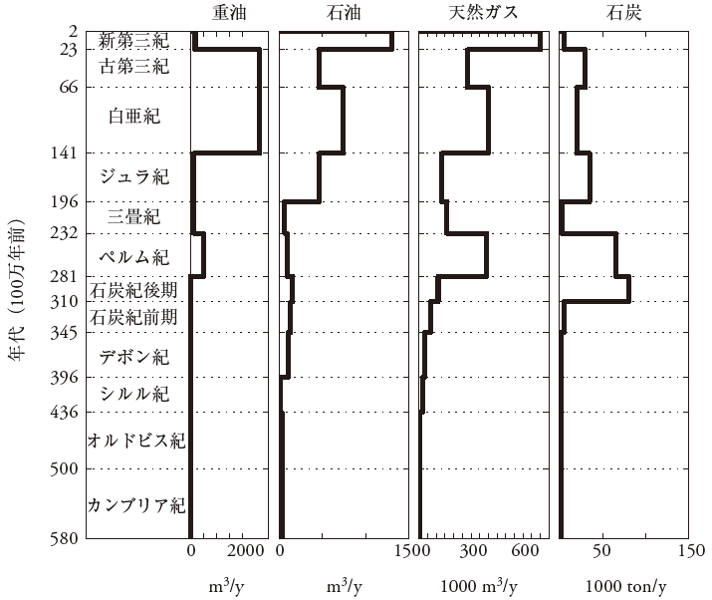
化石燃料
エネルギーの大部分は，化石燃料の燃焼に基づく
  これは，地球の燃料電池の直接利用
もし，私たちが「すべての」有機炭素を利用すれば，大気のO₂を使いつくし，地球の燃料電池を完全に放電する
  幸い有機炭素の多くは黒色頁岩に蓄えられており，それを抽出することは経済的でない
地質時代における化石燃料の蓄積速度．大量の石炭は石炭紀につくられた．石油の形成年代はもっと若い
Notes:
図19―4：地質時代における化石燃料の蓄積速度の変化．大量の石炭は石炭紀につくられたことに注意．また，石油の形成年代はより若いことに注意．（Modified from Pimentel and Patzek, Rev. Environ. Contam. Toxicol. 189 (2007): 25―41）．

Slide 5
資源の分類
量がばく大で，短い時間でリサイクルされる資源
  空気，表面水など
リサイクルされ，量はばく大であるが，その利用可能性によって価格が決定される資源
  多くの金属など
有限で，人類のタイムスケールでは再補充されない資源．再生不能資源
  いったん使ってしまえば，数千年から数千万年は再生されない
  土壌や地下水の再生には，数千年を要する
  現在の私たちの3年分の消費をまかなうには，石炭では100万年，石油では1,500万年の地球過程による生産が必要
  生物多様性は，おそらく最も貴重な惑星資源．過去の大量絶滅の記録によれば，再補充のタイムスケールは，数千万年

Slide 6
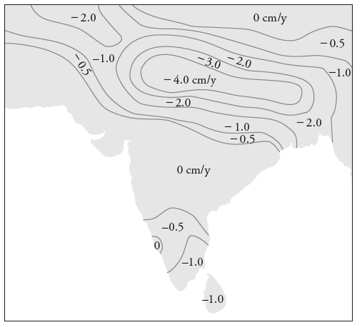
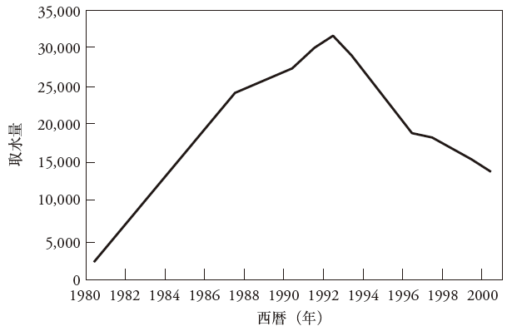
水資源
水は速やかにリサイクルされるが，命にかかわる限られた資源
表面水は世界の多くの場所で不足している
地下水も再補充される資源であるが，深層地下水の再補充には，数千年のタイムスケールが必要
サウジアラビアの帯水層からの取水量．サウジアラビアには，一年を通した表面水はない．農業の発達は，地下水の衰退をまねいた．サウジアラビアは，水不足のため，2008年に小麦の生産を止めた
北部インドとバングラディシュの地下水の減少．インド北部は，6億の人口があり，大規模に灌漑されている．1年あたり約55 km³の地下水が失われている
Notes:
図19―6：人工衛星からの重力測定によって決定された，インド北部とバングラディシュの地下水の減少．インド北部は，6 億の人口があり，大規模に灌漑されている．1 年あたり約55 km3 の地下水が失われている．これは，同じくらいの面積では，世界最大の減少速度である．（Modified from Tiwari, Wahr, and Swensen, Geophys. Res. Lett. 36 (2009), L18401）．
図19―7：サウジアラビアの帯水層からの取水量．サウジアラビアには，一年を通した表面水はない．1970 年代の農業の発達は，地下水の非持続的使用と永続する衰退をまねいた．サウジアラビアは，水不足のため，2008 年に小麦の生産を止めた．この曲線の形は，図19―10の石油の生産曲線と似ていることに注意．（Created from data in Abderrahman, Water demandmanagement in Saudi Arabia, in Water Management in Islam, IDRC (2001); http://www.idrc.ca/cp/ev-93954-201-1-DO_TOPIC.html）．

Slide 7
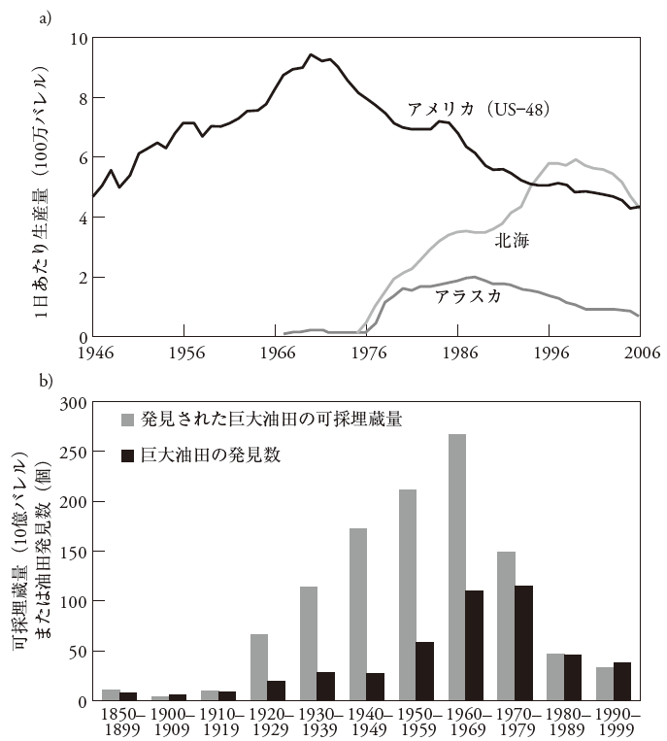
石油資源
化石燃料の有用性は，分子結合にエネルギーが貯えられていること
  いったんこのエネルギーが放出されると，数百万年のタイムスケールの光合成と有機炭素の貯蔵によってのみ再補充される
化石燃料資源は，金属資源とはまったく異なる生産曲線を示す
  油田は，ある時点で涸れてしまう．新しい油田の発見も，減少しつつある
  ピークオイル．石油生産は21世紀初めに衰退し始めるだろう
油田の特徴的なライフサイクル
世界の石油の大部分を占める巨大油田の新しい発見数
Notes:
図19―10：（a）油田の特徴的なライフサイクル．キング・ハバートによって発見された．油田は，初め速やかに生産量を増やし，完全に開発される．生産量は，ピークを迎え，その後次第に減少する．この観察は，アラスカのノース・スロープのような個々の油田，北海のようなより大きな油田地域，およびアメリカのような国全体のいずれにも当てはまる．これがピークオイルの背後にある概念である（U.S. Energy Information Agency）．
（b）世界の石油生産の大部分を占める巨大油田の新しい発見数．発見数は，1970 年代から減少している．これらの油田も，上のパネルに示されたより古い油田と同様にやがて生産量が減少する．実際，2007～2010 年の全世界の石油生産量は，ほぼ一定であった．その原因のひとつは，2008 年の原油価格の高騰である（American Association of Petroleum Geologists, Uppsala Hydrocarbon Depletion Study Group）．

Slide 8
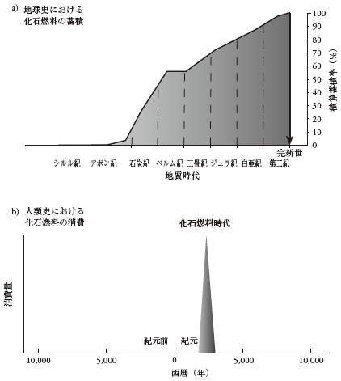
化石燃料時代
化石燃料の蓄積は，顕生代（約5億年）のタイムスケール
人類による化石燃料の消費は，数百年で終わる？
化石燃料の形成(a)と消費(b)の時間変化
Notes:
図19―11：化石燃料の形成（a）と消費（b）の時間変化．化石燃料は，5 億年をかけて蓄積され，数百年で枯渇しつつある．この消費の時代は，化石燃料時代として知られることになるだろう．（(a) data from Pimentel and Patzek, Rev. Environ. Contam. Toxicol. 189 (2007): 25―41）．

